Slide 1


PLATAFORMA
ESCALABLE PARA REGISTRO Y EMISIÓN DE CERTIFICADOS
Presentado por:
Lezama Vera, Emerson
Moran Zapata, Oscar
Valeriano Benites, Juan
Santillan Abanto, Jefferson

Slide 2

SUSTENTAMOS
En Trujillo, más del 60% de los usuarios que acceden a cursos virtuales gratuitos lo hacen durante campañas puntuales, generando saturación y fallas en los registros.
El 70% de los certificados solicitados presentan demoras o errores por falta de automatización, afectando procesos educativos y laborales.
Hasta un 50% de usuarios abandona la plataforma cuando esta presenta lentitud o caídas durante accesos masivos.
Más del 40% de los correos de confirmación o certificados no llegan a tiempo, debido a procesos manuales y poca capacidad de respuesta.

Slide 3




Problemas
SATURACIÓN DE SERVICIOS EN ALTA DEMANDA
ERRORES EN REGISTROS
PROCESOS DE CERTIFICADOS LENTO

Slide 4



Mejoras con una nueva infraestructura
Escalabilidad automática ante alta demanda de usuarios
Inscripciones fluidas sin bloqueos ni caídas
Procesamiento asincrónico que evita cuellos de botella
Emisión de certificados rápida, automatizada y sin intervención manual
Envío masivo de certificados sin errores ni demoras
Alta disponibilidad y rendimiento constante, incluso en horas pico
Seguridad reforzada para proteger datos personales y académicos
Reducción de carga operativa y menor mantenimiento técnico

Slide 5
Lo que se ofrece
Problema | Solución que da tu arquitectura
No tienen autenticación segura | Amazon Cognito gestiona el acceso y la autenticación de usuarios
No tienen una plataforma web distribuida | CloudFront y S3 permiten distribuir contenido web de forma rápida y segura
No tienen una arquitectura desacoplada | Uso de colas (Queue Service) desacopla procesos y mejora la escalabilidad
No pueden enviar notificaciones automáticas | Amazon SES se encarga del envío de correos automatizados

Slide 6
Lo que se ofrece
Problema | Solución que da tu arquitectura
No tienen procesos automatizados | Lambda automatiza generación de certificados y registros
No tienen red privada segura | VPC permite aislar funciones críticas del entorno público

Slide 7
Diagrama de arquitectura
Arquitectura IaC

Slide 8
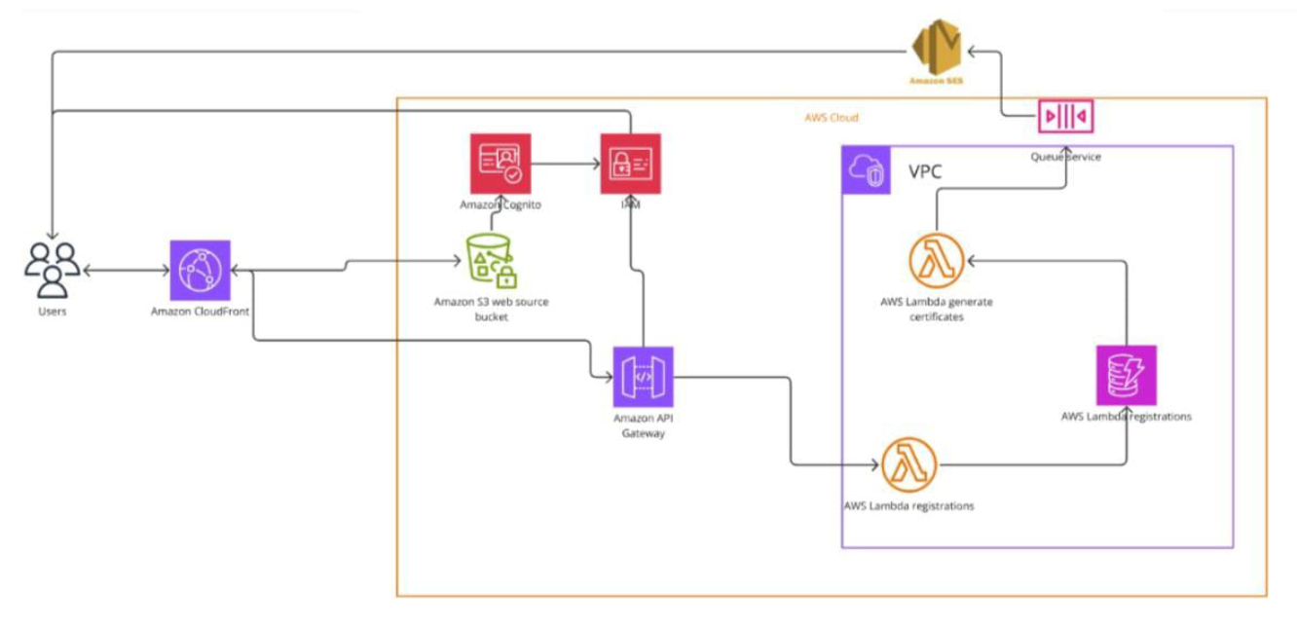

Slide 9

PASAMOS AL DESPLIEGUE
https://github.com/Emerson-Lezama/Proyecto_IAC

Slide 10
BIBLIOGRAFÍA
https://www.semanticscholar.org/paper/Comercio-electr%C3%B3nico-en-el-Per%C3%BA%3A-un-an%C3%A1lisis-de-su-y-P%C3%A9rez/8b10c28d1fd13b158d722fc6e45c02482bcb9b18
https://www.semanticscholar.org/paper/Transformaci%C3%B3n-digital-en-la-educaci%C3%B3n-superior-en-en-Collazos-Vel%C3%A1squez/f9aa47e81204ad109b00c4c8ad42ef94c8cf2df3
https://www.semanticscholar.org/paper/Infraestructura-TIC-en-el-Per%C3%BA%3A-un-desaf%C3%ADo-para-la-en-Paniagua-Tello/44ac1c4fcfd51003cc31b8cc20e781bd32c0556e
https://www.semanticscholar.org/paper/Gesti%C3%B3n-p%C3%BAblica-y-digitalizaci%C3%B3n-en-las-del-Castro-Jara/109421ac6d89c8b75ad4e01a4cd3a423c931f47b

